Slide 1
“ANÁLISIS DE PERMISOS SECTORIALES
PRIORITARIOS PARA LA INVERSIÓN EN
CHILE”
CNEP
Septiembre 2023

Slide 2
I. ANTECEDENTES

Slide 3
Oficio Presidencial 363 de 22.2.23
OBJETIVO:
Recomendaciones de política pública para reformar/mejorar el conjunto de permisos sectoriales necesarios para el desarrollo de inversiones en Chile.

Slide 4
Alcance

Slide 5
Mirada General: - Conjunto inorgánico - 434 trámites (avisos, certificaciones, permisos, concesiones, etc.) - Más de 50 organismos públicos - 306 son permisos propiamente tales - Cada uno puede requerirse varias veces

Slide 6
Modelo propuesto:
1° Eficacia*
Resguardo de objetos de protección (ambiental, salud, otros)
*Supuesto: criterio sectorial vigente
2° Eficiencia
Menores costos de transacción para titulares y Estado
¿Cómo?
Menos trámites
Menos tiempos tramitación
Menor porcentaje rechazos

Slide 7
Foco en permisos críticos:
Potencial de afectar/detiene ruta crítica del proyecto (lo atrasa)
Se identificaron 63
Mirada amplia (con o sin SEIA, Green o Brownfield, tamaño y sectores transversales)
Categorizados en transversales (afectan a todo proyecto), sectoriales (sectores específicos) y de localización (dependen del emplazamiento)
Según su complejidad técnica:
Clase 1: planos
Clase 2: Clase 1+ memoria
Clase 3: Clase 2 + estudio

Slide 8
Falta de sistematización de datos
Datos
Información
Entrevistas (gremios, empresas, servicios públicos)
Transparencia
Jurisprudencia
Doctrina
Data Room

Slide 9
Estrategia Data Room
Permiso
Iteraciones
Uso
Plazo
Rechazo
Mejoras

Slide 10
Evidencia representantiva (fase-tipo)
PRE SEIA
POST SEIA
CONSTRUCCIÓN
MIN BBNN, SUB FFAA, CMN, SAG, SUBPESCA, CONAF, PERTINENCIA
IFC, MINSAL, DOM, CMN, DGA, SERNAGEOMIN
MINSAL, DOM, DGA, SERNAGEOMIN, CEN
SEIA

Slide 11
II. ANÁLISIS DE EVIDENCIA

Slide 12
a. Mirada desde los permisos

Slide 13
Resumen últimos 5 años
Ingresos totales:
Clase 1: 88%
Clase 2: 4%
Clase 3: 8%

Slide 14
Seremi Salud: el más requerido (permisos clase 1 y aprobación promedio 2 meses)

Slide 15
A mayor complejidad, mayor plazo y más iteraciones

Slide 16
Plazo real Supera plazo normativo en Clases 2 y 3

Slide 17
Permisos con mayor stock pendiente al 2023 47% de Clase 3 ingresados últimos 5 años aún en trámite

Slide 18
Rechazos (según total procesado): Clase 1: 19% - Clase 2: 34% - Clase 3: 39%

Slide 19
Efectos digitalización: Clase 1 (todos full web) Clase 2 (solo 1 full web)

Slide 20
Concesión Marítima (SUB FFAA) Stock pendiente: grave Plazo: extenso Rechazo: bajo

Slide 21
Construcción Obra Hidráulica Mayor (DGA) Stock pendiente: alto Plazo: en baja pero aún muy extenso Rechazo: en baja pero aún relevante (2020: 125%; 2021: 65%; 2022: 32%)

Slide 22
b. Mirada del inversionista

Slide 23
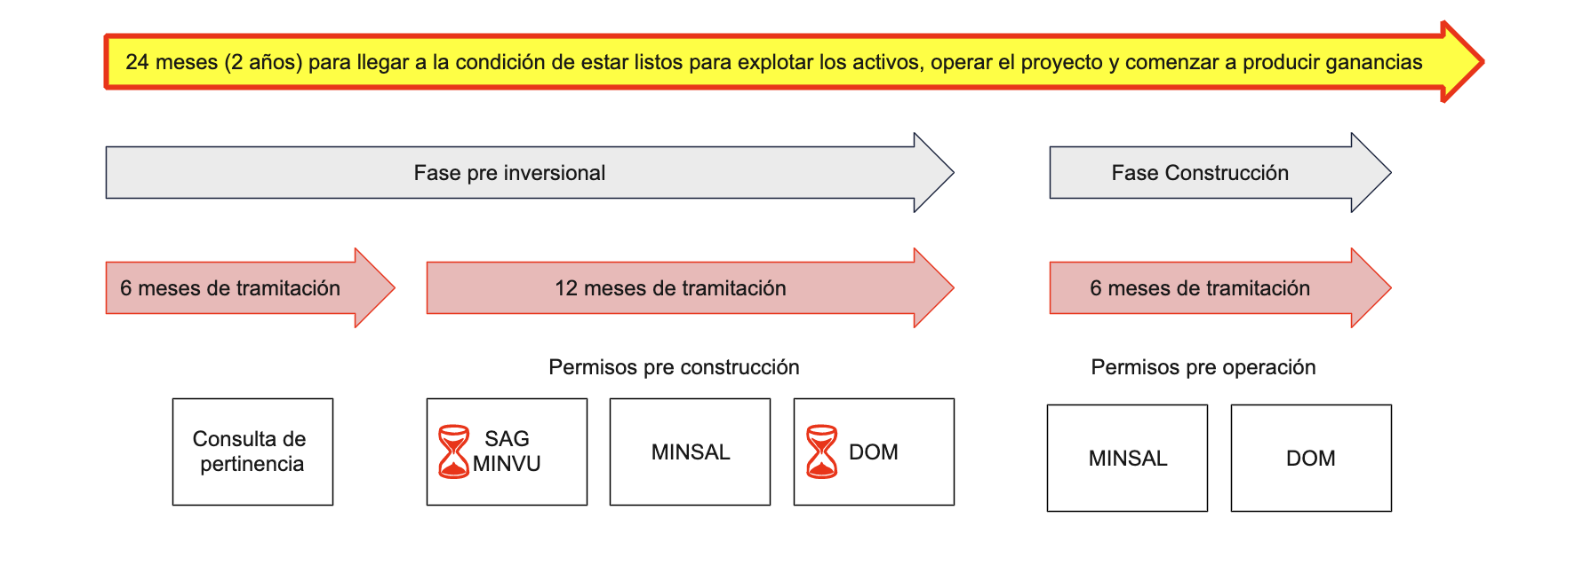
Proyecto básico sin SEIA (centro de distribución)

Slide 24
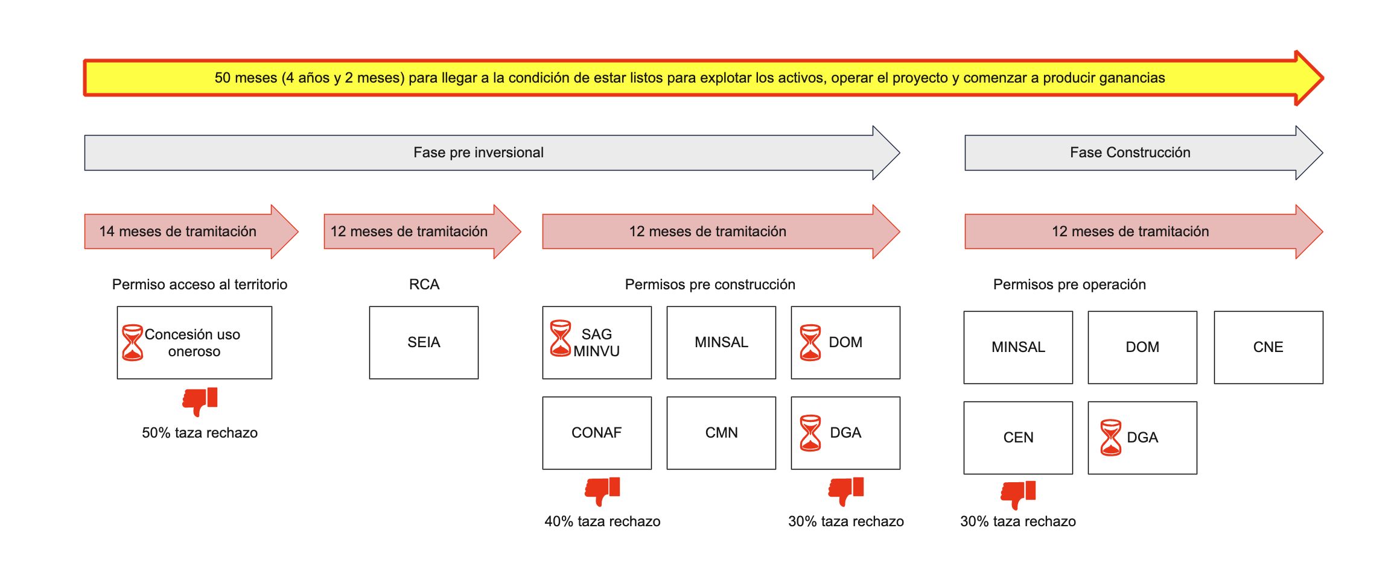
Proyectos ERNC (Planta Fotovoltaica)

Slide 25
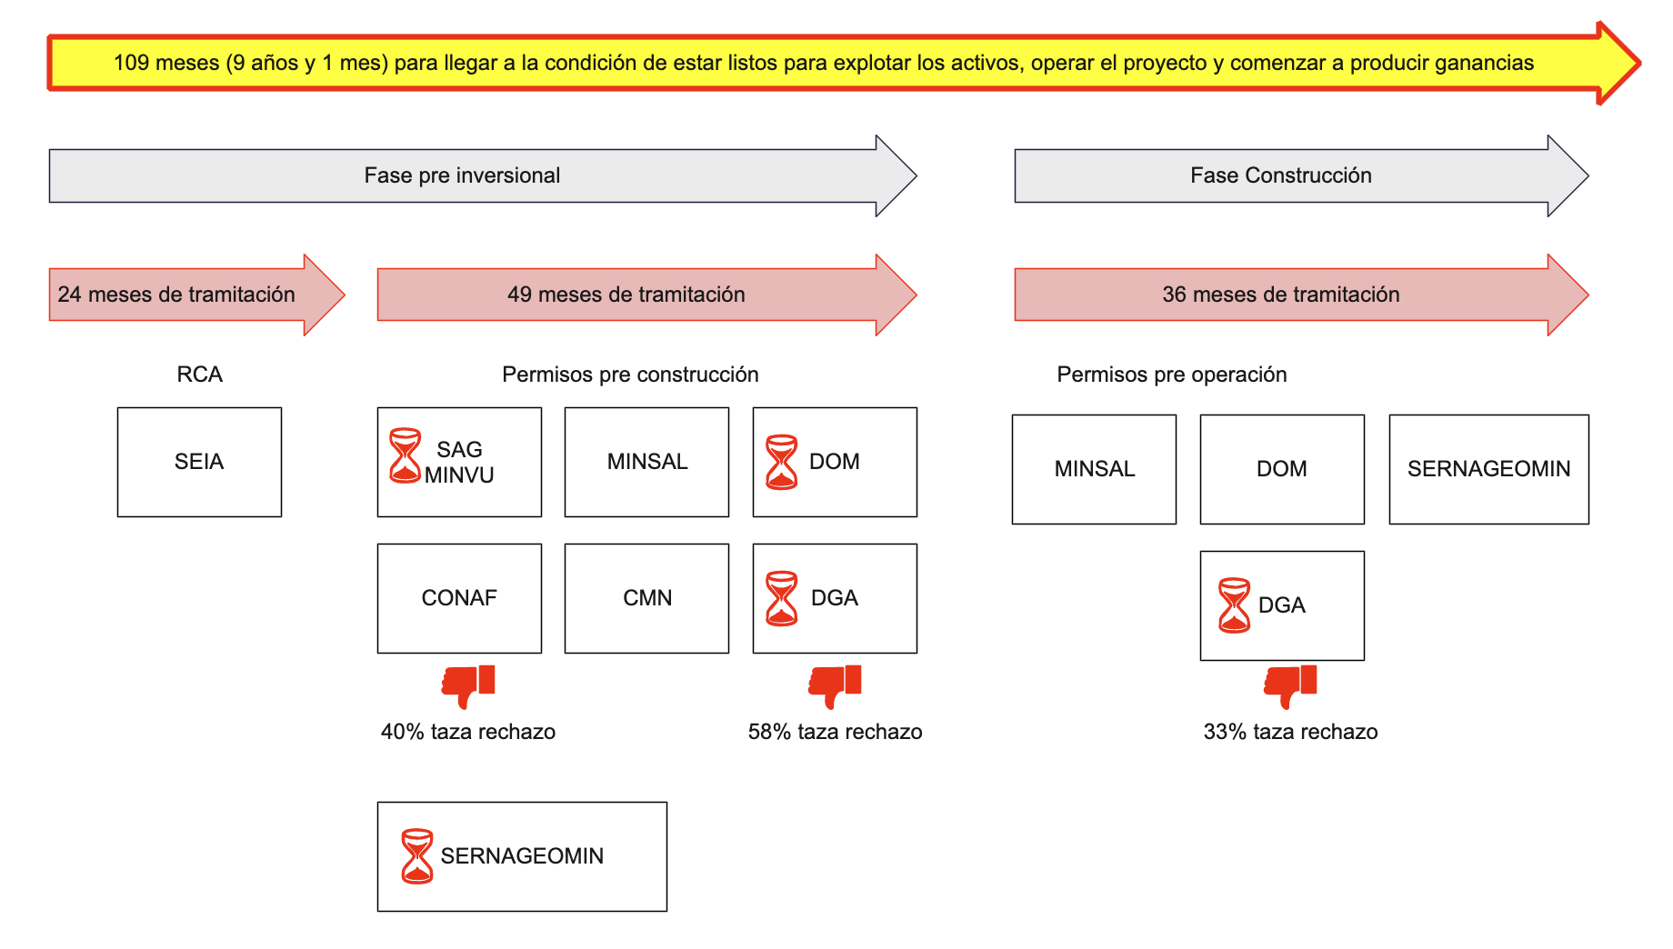
Proyecto minero explotación

Slide 26
III. Diagnóstico

Slide 27
Heterogeneidad y falta de información disponible
Se aprecia un conjunto heterogéneo de permisos necesarios para el desarrollo de inversiones en Chile, con bajo nivel de sistematización de datos respecto a tu comportamiento
Permisos Clase 1
Alta intensidad de uso, con plazos de tramitación acotados -cercanos o menores a plazos normativos- y bajas tasas de rechazo.
Permisos Clase 2 y 3
A mayor complejidad de los permisos, y, no obstante, una intensidad de uso menor, se aprecian plazos extensos de tramitación.
El uso de herramientas de digitalización de procesos (caso MIDAS Minsal), muestra buenos resultados para la eficiencia de tramitación (plazos bajos y bajo nivel de rechazo) con alta intensidad de uso.
Permisos clase 3 tienen un alto número de tramitaciones pendientes, las que, según sus tasas de tramitación anual v/s ingresos, continuará aumentando.

Slide 28
Buenas prácticas insuficientes
Existen diversas buenas prácticas incorporadas a la tramitación de permisos, pero en el caso de aquellos de mayor complejidad, no han generado una mejora significativa
Casos especialmente complejos
Concesiones Marítimas
IFC
CMN
Pertinencias

Slide 29
IV. Recomendaciones

Slide 30
Problema: Iteraciones durante la tramitación del permiso que retrasan su plazo de aprobación y altas tasas de rechazo en permisos de mayor complejidad.
Recomendación: Generar un modelo de gobernanza para permisos de mayor complejidad, enfocado la transparencia, rendición de cuentas y predictibilidad de los procesos de evaluación de permisos complejos (Modelo FAST 41 EEUU).
Elementos centrales:
- Sistematización y disponibilización de información relativa al comportamiento de permisos
Modelo de planificación conjunta entre titular y servicio público del proceso de tramitación de permisos (TdR), en relación a alcance, información requerida y plazos posibles.
Trazabilidad de la tramitación al interior del servicio público
Potestades de coordinación con los servicios públicos involucrados y de seguimiento de los acuerdos tomados, los cuales, si bien no son vinculantes, generan la obligación de informar en caso de incumplimiento
Implementación: reglamentaria

Slide 31
Problema: extensos plazos de tramitación en permisos de mayor complejidad
Recomendación: fomentar y extender el uso de mecanismos de traspaso de costo al usuario que permitan facilitar el proceso de revisión interno por parte del servicio, tomando como base una o más de las experiencias ya existentes en Chile: en la DGA (modelo de pre-revisión), SEC (modelo de certificadores autorizados), SMA (modelo entidades de certificación).
En cualquiera de las modalidades a utilizar, se deberán resolver al menos, los siguientes aspectos:
- Barreras de entrada
- Predeterminar estructura de las tareas a desarrollar
- Mecanismos claros y expeditos de sanción, y
- Sistemas de calificaciones públicos
Implementación: reglamentaria

Slide 32
Problema: alto número de permisos involucrados en el proceso de inversión y alta intensidad de uso
Recomendación: desarrollar una revisión con los servicios sectoriales enfocada en realizar un levantamiento de los permisos existentes, de manera de definir, a nivel sectorial, la pertinencia de incorporar alguno de los siguientes mecanismos:
Definir umbrales de riesgo para su aplicación (en principio los clasificados con objeto de protección asociado al medio ambiente y sanitario), convirtiendo a aquellos de riesgo bajo en declaraciones (se exime el control ex ante)
Respecto de permisos clasificados como duales, incorporar la posibilidad de no requerir etapa de recepción en caso de que se implementen mecanismos técnicos que permitan realizar el control remoto de la actividad (ej: modelo BIM)
Incorporar opción de otorgar cauciones para autorizaciones de funcionamiento provisorio sujetas a fiscalización posterior
Implementación: legal/reglamentaria

